Slide 1


TRƯỜNG THCS LONG BIÊN
BÀI GIẢNG ĐIỆN TỬ MÔN NGỮ VĂN 6
BÀI 2. THƠ (THƠ LỤC BÁT)
GV: TRẦN THÚY AN
TỔ XÃ HỘI

Slide 2


Slide 3


GV đưa ra hình ảnh
HS tìm câu thành ngữ/ tục ngữ có sử dụng BPTT
Đúng + 1 điểm thưởng

Slide 4
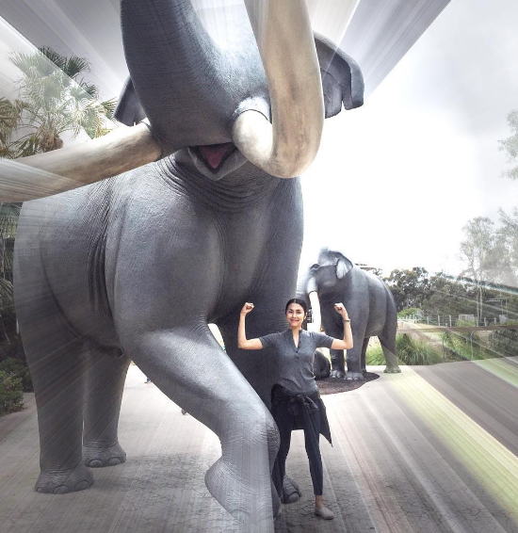
K
H
O
Ẻ
N
H
Ư
V
O
I
Notes:
So sánh

Slide 5
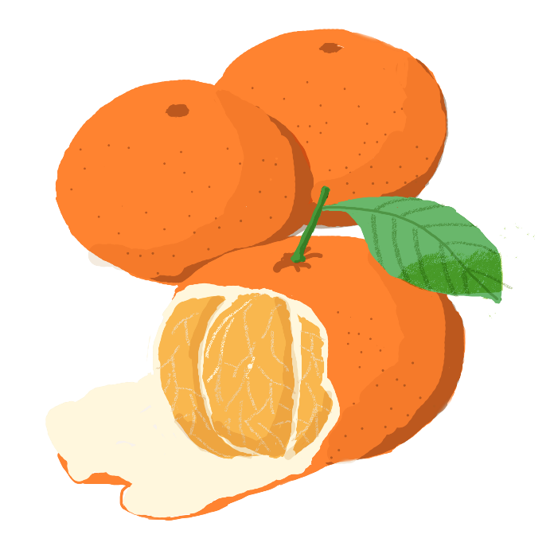



Q
U
Ý
T
L
À
M
C
A
M
C
H
Ị
U
Notes:
Nhân hóa

Slide 6
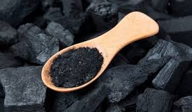
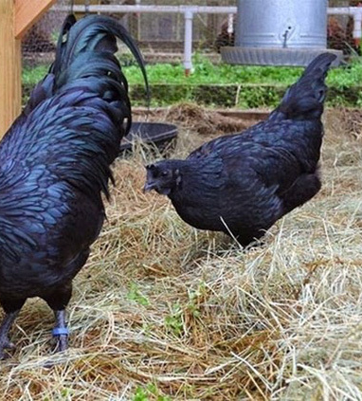
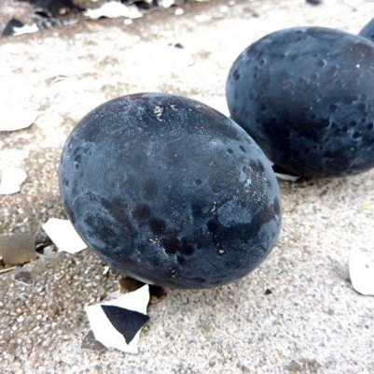
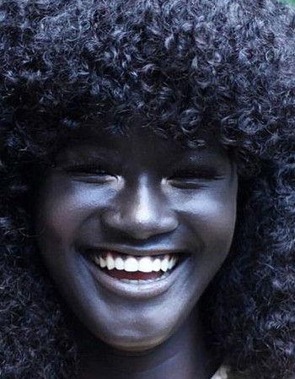
Đ
E
N
N
H
Ư
T
H
A
N
Notes:
So sánh

Slide 7
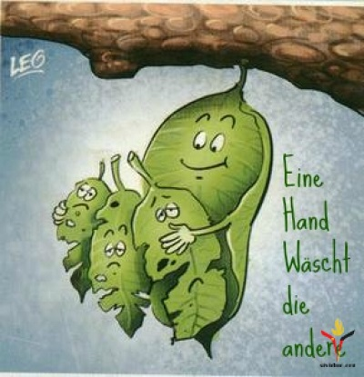
L
Á
L
À
N
H
Đ
Ù
M
L
Á
R
Á
C
H
Notes:
NHÂN HÓA

Slide 8
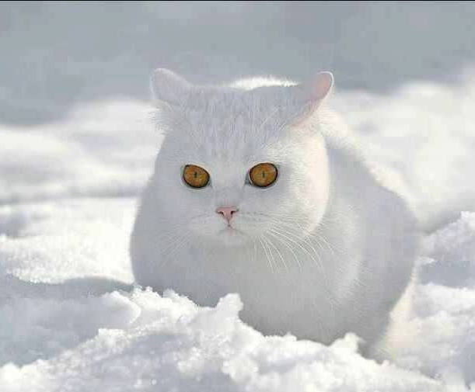
T
R
Ắ
N
G
N
H
Ư
T
U
Y
Ế
T
Notes:
SO SÁNH

Slide 9
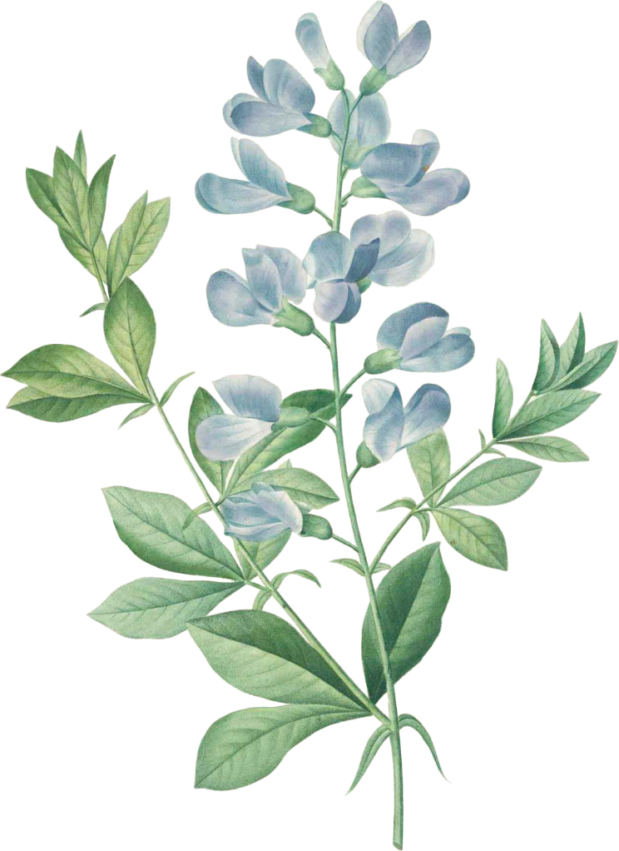
Tiết 18 - 19: Thực hành tiếng Việt

Slide 10
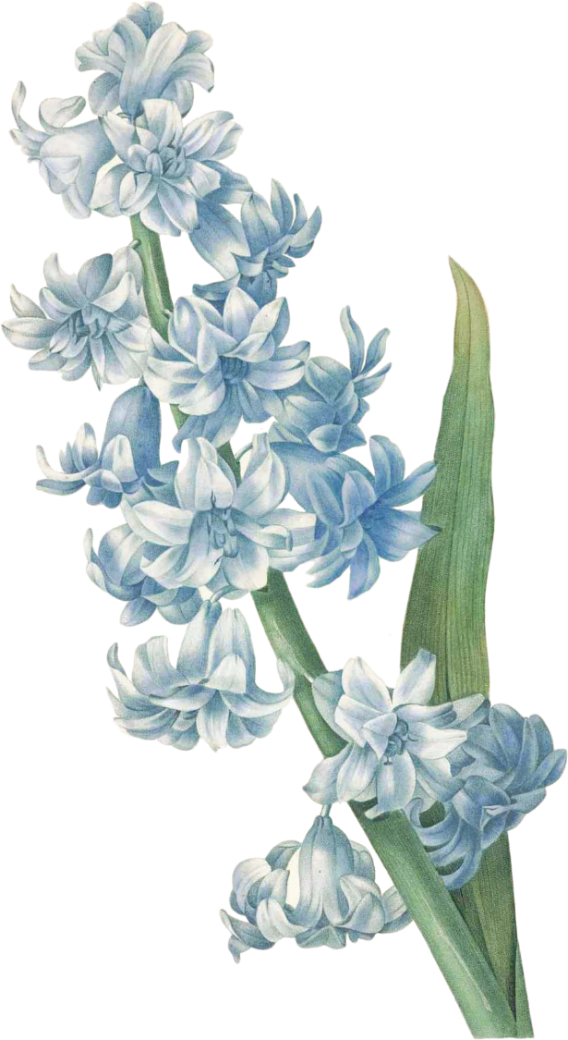

I. Ẩn dụ

Slide 11
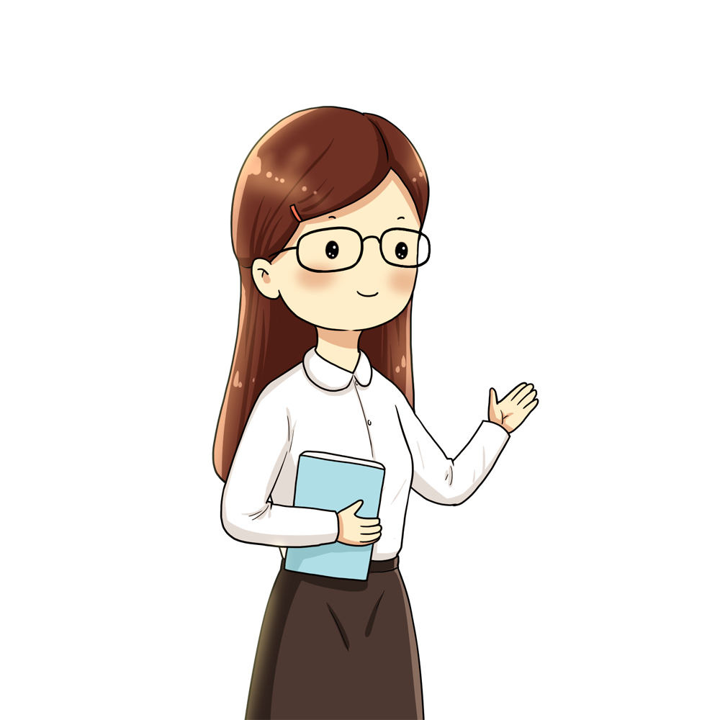
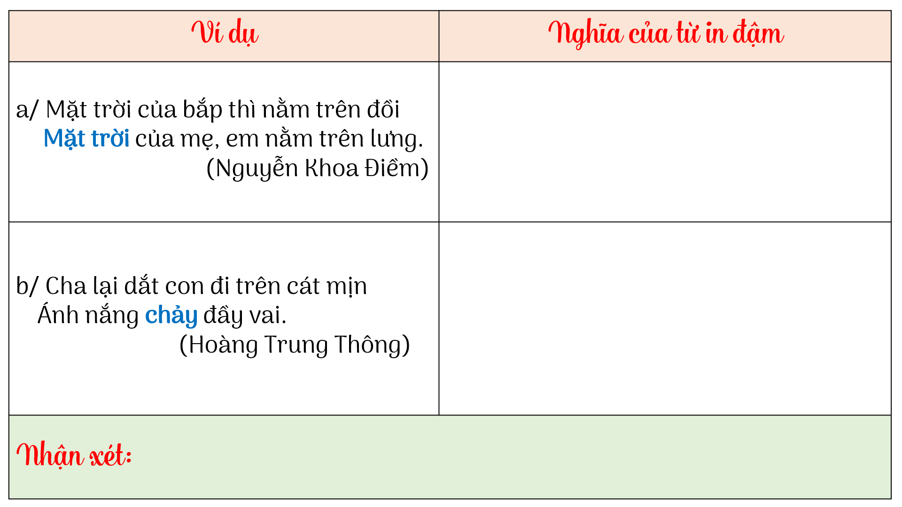
Đọc thầm 2 ví dụ và hoàn thiện PHT

Slide 12
Ví dụ | Nghĩa của từ in đậm
a/ Mặt trời của bắp thì nằm trên đồi Mặt trời của mẹ, em nằm trên lưng. (Nguyễn Khoa Điềm)
b/ Cha lại dắt con đi trên cát mịn Ánh nắng chảy đầy vai. (Hoàng Trung Thông)
Nhận xét:
* Mặt trời (2) chỉ người con chứ không chỉ mặt trời thật
* Con cũng giống như mặt trời tỏa sáng trong cuộc đời mẹ
→ Tình yêu con tha thiết của người mẹ
* Chảy (nghĩa gốc) = sự vận động của chất lỏng
* (Ánh nắng) chảy → người đọc cảm nhận được ánh nắng vàng rực tràn trề trên vai 2 cha con và lan tỏa khắp không gian
Gọi tên sự vật, hiện tượng này bằng tên gọi của sự vật, hiện tượng khác có nét tương đồng.
→ ẨN DỤ
Notes:
Mặt trời vốn là danh từ để chỉ ngôi sao trung tâm trong Hệ mặt trời. Mặt trời mang năng lượng, ánh sáng và sự ấm áp cho các ngôi sao và hành tinh khác trong đó có trái đất. Không có mặt trời sẽ không có sự sống.

Slide 13
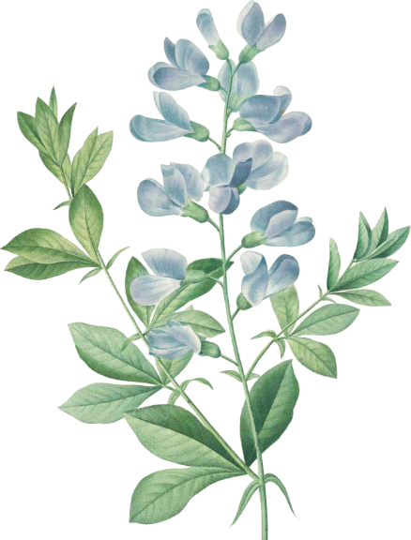
ẨN DỤ
KHÁI NIỆM
TÁC DỤNG
VÍ DỤ
Ẩn dụ là gọi tên sự vật, hiện tượng này bằng tên gọi của sự vật, hiện tượng khác có nét tương đồng.
Làm tăng sức gợi hình, gợi cảm cho sự diễn đạt
Ăn quả nhớ kẻ trồng cây.
Tiếng rơi rất mỏng như là rơi nghiêng.

Slide 14

Đoán hình
Mỗi đội chơi có 15s để quan sát bức tranh và tìm ra câu tục ngữ, thành ngữ có chứa phép ẩn dụ tương ứng.
Câu trả lời được ghi ra giấy, Mỗi câu đúng được 20 điểm

Slide 15
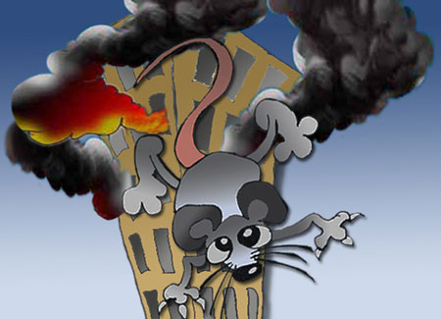
CHÁY NHÀ RA MẶT CHUỘT
15
14
13
12
11
10
9
8
7
6
5
4
3
2
1
0

Slide 16

15
14
13
12
11
10
9
8
7
6
5
4
3
2
1
0
TỐT GỖ HƠN TỐT NƯỚC SƠN

Slide 17
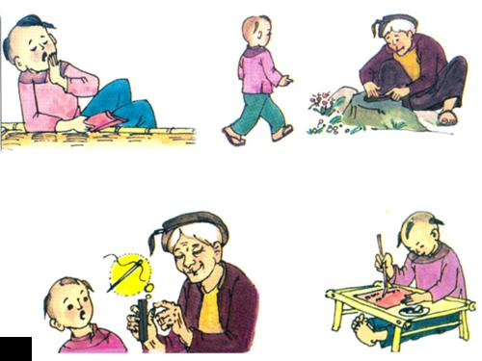
15
14
13
12
11
10
9
8
7
6
5
4
3
2
1
0
CÓ CÔNG MÀI SẮT CÓ NGÀY NÊN KIM

Slide 18
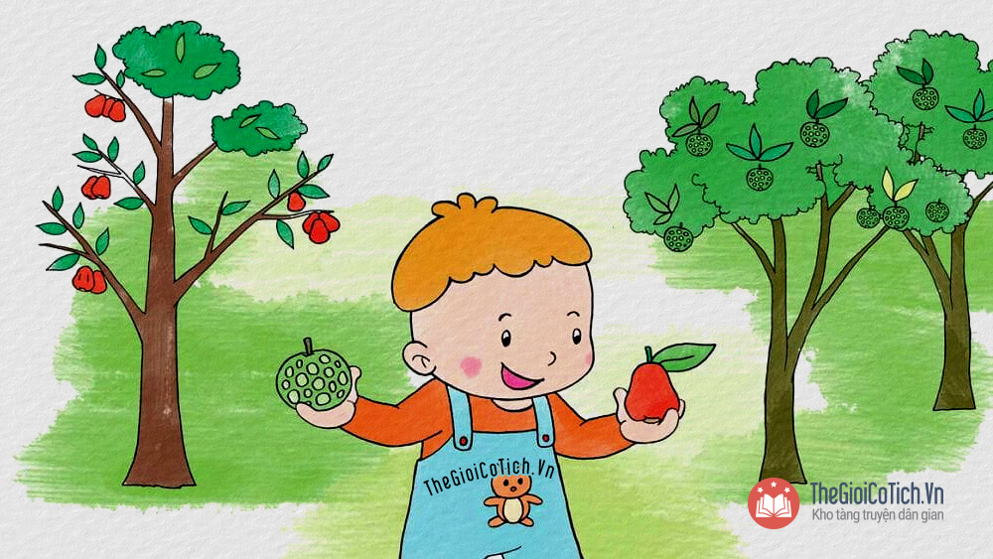
Ă
N
Q
U
Ả
N
H
Ớ
K
Ẻ
T
R
Ồ
N
G
C
Â
Y
15
14
13
12
11
10
9
8
7
6
5
4
3
2
1
0
Notes:
Ẩn dụ

Slide 19
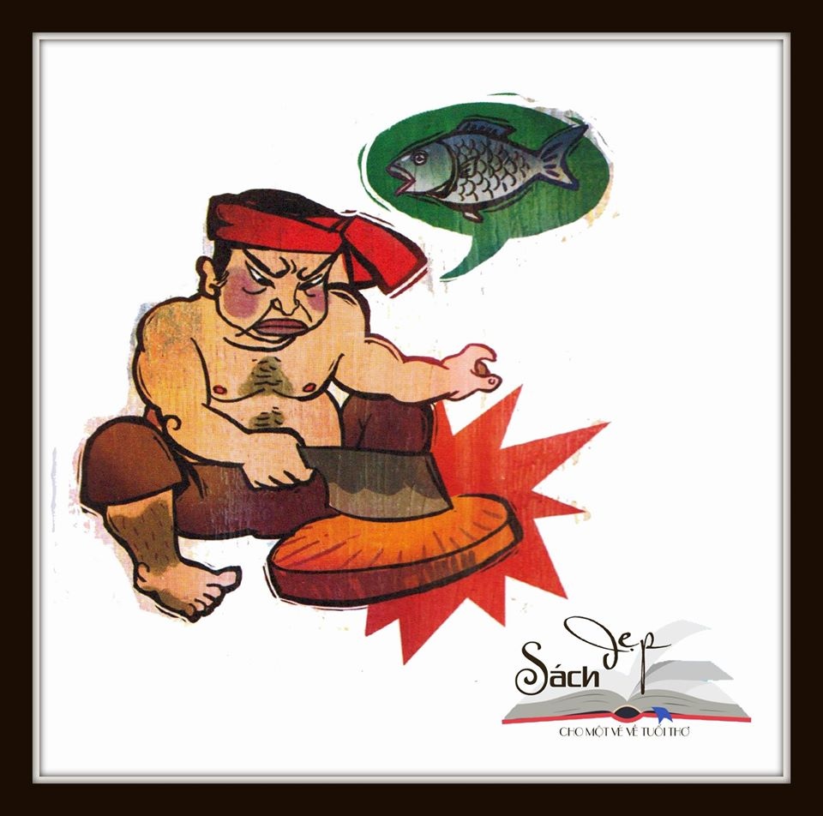
G
I
Ậ
N
C
Á
C
H
É
M
T
H
Ớ
T
15
14
13
12
11
10
9
8
7
6
5
4
3
2
1
0
Notes:
Ẩn dụ

Slide 20


G
Ầ
N
M
Ự
C
T
H
Ì
Đ
E
N
G
Ầ
N
Đ
È
N
T
H
Ì
S
Á
N
G
15
14
13
12
11
10
9
8
7
6
5
4
3
2
1
0
Notes:
ẨN DỤ

Slide 21
II.
Luyện tập
Notes:
- Dấu câu là phương tiện ngữ pháp dùng trong chữ viết, có tác dụng làm rõ trên mặt văn bản một cấu tạo ngữ pháp bằng cách chỉ ra ranh giới giữa các câu, giữa cá thành phần của câu.
- Dấu câu là phương tiện để biểu thị những sắc thái tế nhị về nghĩa của câu, về tư tưởng, tình cảm và thái độ của người viết.
- Dấu câu dùng thích hợp thì người đọc hiểu rõ hơn, nhanh hơn. Không dùng dấu câu, có thể gây ra hiểu nhầm.
→ Có trường hợp vì dùng sai dấu câu mà sai ngữ pháp, sai nghĩa. Cho nên quy tắc về dấu câu cần được vận dụng nghiêm túc.

Slide 22








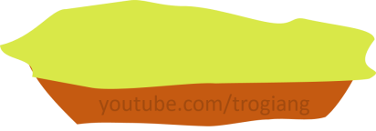
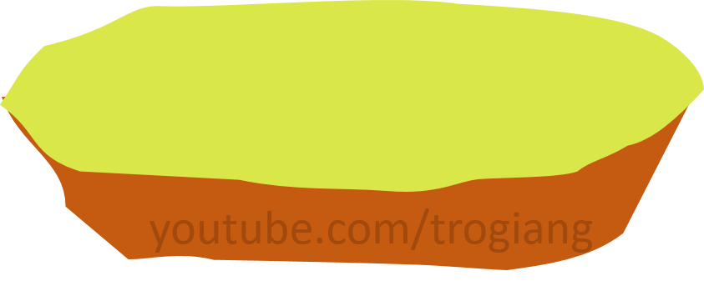

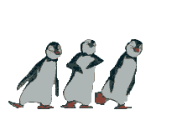


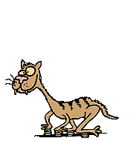





CHÚC MỪNG ĐỘI BẠN THỎ
CONGRATULATIONS RABBIT TEAM
CHÚC MỪNG ĐỘI BẠN CỌP
CONGRATULATIONS TIGER TEAM
5
5
4
4
3
3
2
AI LÊN CAO HƠN
2
1
1
overtop

Slide 23

1/ Tìm từ láy trong câu thơ dưới đây. Chỉ ra nghĩa và tác dụng của chúng đối với việc thể hiện nội dung mà tác giả muốn biểu đạt:
Bàn tay mang phép nhiệm mầu
Chắt chiu từ những dãi dầu đấy thôi.
Từ láy: chắt chiu, dãi dầu
→ Tác dụng: tăng sức gợi hình cho hình ảnh thơ, thể hiện sự vất vả, dành dụm, chăm chút của mẹ dành cho con.

Slide 24
2/ Tìm ẩn dụ trong những câu thơ dưới đây. Nêu tác dụng của phép ẩn dụ đó đối với việc miêu tả sự vật và biểu cảm:
Chum tương mẹ đã đậy rồi / Nón mê xưa đứng nay ngồi dầm mưa
Áo tơi qua buổi cày bừa / Giờ còn lủn củn khoác hờ người rơm.
Ẩn dụ: nón mê ; áo tơi
→ Tác dụng: gợi hình ảnh người mẹ lam lũ, tảo tần → người con thấu hiểu sự hi sinh vất vả của mẹ nên rất thương mẹ.

Slide 25
3/ Trong cụm từ (gạch chân) dưới đây, bptt ẩn dụ được xây dựng trên cơ sở so sánh ngầm giữa những sự vật, sự việc nào?
Ru con cái khuyết tròn đầy
Cái thương cái nhớ nặng ngày xa nhau.
(Bình Nguyên)
cái khuyết tròn đầy tương đồng với đứa con còn nhỏ, chưa phát triển toàn diện.

Slide 26
4/ Trong câu tục ngữ dưới đây, bpttẩn dụ được xây dựng trên cơ sở so sánh ngầm giữa những sự vật, sự việc nào?
Ăn quả nhớ kẻ trồng cây.
(Tục ngữ)
+ Ăn quả tương đồng với sự hưởng thụ thành quả lao động.
+ Kẻ trồng cây tương đồng phẩm chất với những người lao động tạo ra thành quả.

Slide 27

5/ Đặt câu có biện pháp ẩn dụ tương ứng với hình sau:
Hè đến, lòng em lại man mác nhớ hoa học trò.

Slide 28
1/ Tìm từ láy trong câu thơ dưới đây. Chỉ ra nghĩa và tác dụng của chúng đối với việc thể hiện nội dung mà tác giả muốn biểu đạt:
Nghẹn ngào thương mẹ nhiều hơn …
Rưng rưng từ chuyện giản đơn thường ngày.
(Đinh Nam Khương)
1/ Từ láy: nghẹn ngào; rưng rưng
→ Tác dụng: thể hiện tình cảm yêu thương dâng trào của người con với mẹ của mình.
Notes:
Ẩn dụ “bình minh vàng” → Mở ra một không gian tràn ngập ánh sáng mặt trời rực rỡ, lấp lánh: ánh sáng chan hoà trong khắp không trung, dát vàng lên vạn vật, → Sự quý giá của mỗi khoảnh khắc thời gian.
Ẩn dụ “vầng trăng bạc” → Mĩ lệ hoá vẻ đẹp của vầng trăng: sáng lấp lánh như một chiếc đĩa làm bằng bạc.
→ Những hình ảnh ẩn dụ đã mở ra một không gian thiên nhiên rực rỡ, lấp lánh ánh sáng, sắc màu vô cùng quyến rũ, khơi dậy tình yêu thiên nhiên và sự trân trọng mỗi khoảnh khắc quý giá của cuộc sổng.

Slide 29
2/ Tìm ẩn dụ trong những câu thơ dưới đây. Nêu tác dụng của phép ẩn dụ đó đối với việc miêu tả sự vật và biểu cảm:
Vẫn bàn tay mẹ dịu dàng / À ơi này cái trăng vàng ngủ ngon
À ơi này cái trăng tròn / À ơi này cái trăng còn nằm nôi …
[…]
À ơi này cái Mặt Trời bé con …
Ẩn dụ: cái trăng vàng/ cái trăng tròn/ cái trăng còn nằm nôi/ cái Mặt Trời bé con → chỉ người con.
→ Tác dụng: Thể hiện tình cảm yêu thương vô bờ của người mẹ với con: với mẹ con là trăng, là Mặt Trời, dù ngày hay đêm, con vẫn mãi là điều quan trọng nhất.

Slide 30
3/ Trong cụm từ (gạch chân) dưới đây, BPTT ẩn dụ được xây dựng trên cơ sở so sánh ngầm giữa những sự vật, sự việc nào?
Ngày ngày mặt trời đi qua trên lăng
Thấy một mặt trời trong lăng rất đỏ.
(Viễn Phương)
Tác giả đã dùng từ Mặt trời để chỉ Bác Hồ - lãnh tụ vĩ đại của dân tộc. Người (như Mặt Trời) soi sáng, dẫn đường chỉ lối cho dân tộc ta thoát khỏi cuộc sống nô lệ tối tăm, đi tới tương lai độc lập, tự do, hạnh phúc.

Slide 31
4/ Trong câu tục ngữ dưới đây, bptt ẩn dụ được xây dựng trên cơ sở so sánh ngầm giữa những sự vật, sự việc nào?
Gần mực thì đen, gần đèn thì sáng.
(Tục ngữ)
+ mực - đen tương đồng với cái tối tăm, cái xấu (tương đồng về phẩm chất);
+ đèn - rạng tương đồng với cái sáng sủa, cái tốt, cái hay, cái tiến bộ (tương đồng về phẩm chất);

Slide 32

5/ Đặt câu có biện pháp ẩn dụ tương ứng với hình sau:
Hoa mặt trời luôn hướng về phía ánh sáng.

Slide 33
Bài tập về nhà
Viết một đoạn văn (khoảng 4-5 dòng) về chủ đề tình cảm gia đình, trong đó sử dụng ít nhất một phép ẩn dụ

Slide 34
Chúc các em học tốt

